Slide 1
Управление материальной точкой, движущейся в вертикальной плоскости под действием реактивной силы и силы тяжести с неразделёнными многоточечными промежуточными условиями
В. В. Бирюков 2 курс ИМИТ ИГУ

Slide 2
В этой работе используется теория составных динамических систем.
Она используется в ряде прикладных задач, к примеру в задачах программного управления и задачах оптимального управления. Практическое применение представлено в работах [1,2].
[1] Барсегян В.Р. Задача управления для поэтапно меняющихся линейных систем нагруженных дифференциальных уравнений. / В.Р. Барсегян // Автоматика и телемеханика. – 2018. – №4. – С. 19-30.
[2] Конечно-элементное моделирование хирургического скальпеля с пьезоэлектрическим приводом. / А.С. Скалиух, П.А. Оганесян, А.А. Соловьева, Т.Е. Герасименко // Машиностроение и компьютерные технологии. – 2018. – №12. – С. 15-23.

Slide 3
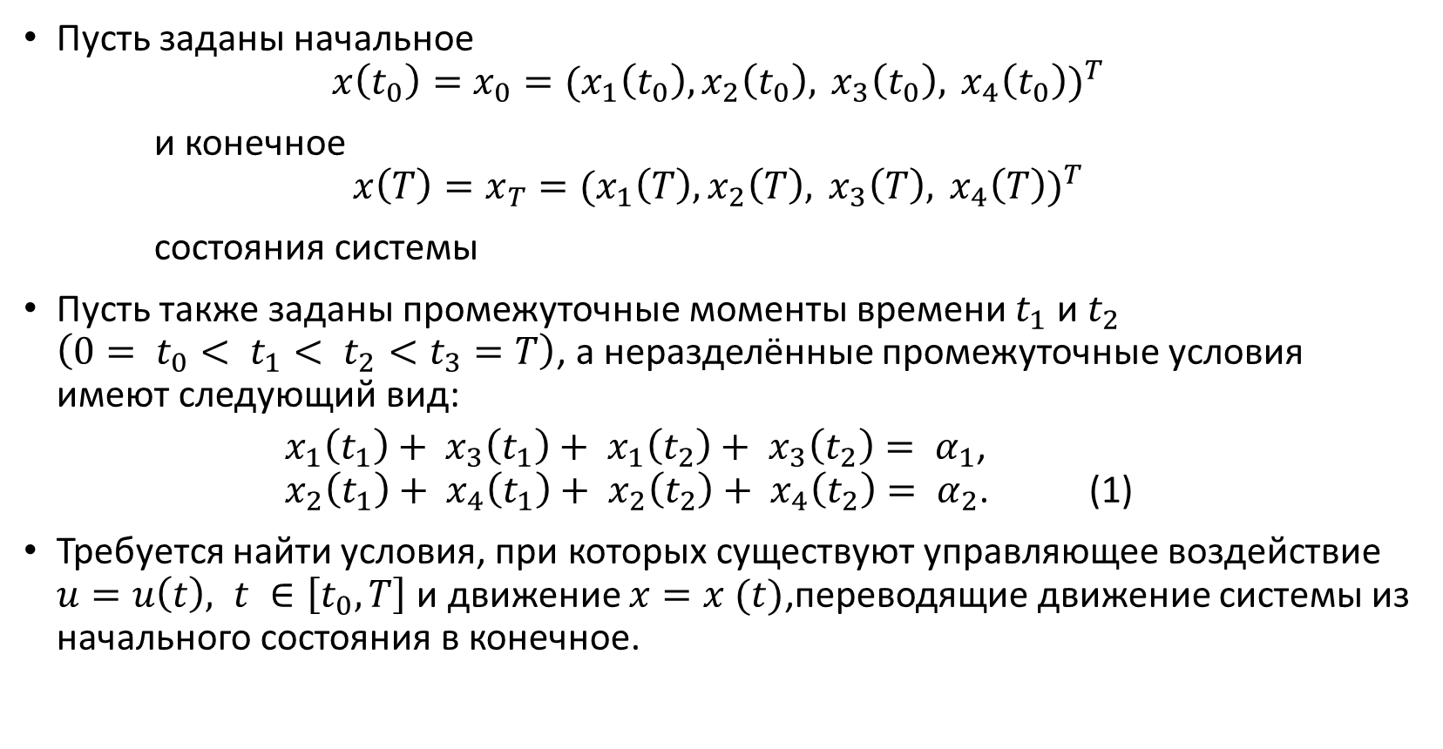
Постановка задачи
Пусть заданы начальное
$$x\left(t_{0}\right)=x_{0}{=(x_{1}\left(t_{0}\right),x_{2}\left(t_{0}\right), x_{3}\left(t_{0}\right), x_{4}\left(t_{0}\right))}^{T}$$
и конечное
$$x\left(T\right)=x_{T}{=(x_{1}\left(T\right),x_{2}\left(T\right), x_{3}\left(T\right), x_{4}\left(T\right))}^{T}$$
состояния системы
Пусть также заданы промежуточные моменты времени $t_{1}$ и $t_{2}$ $\left(0= t_{0}< t_{1}< t_{2}<t_{3}=T\right)$, а неразделённые промежуточные условия имеют следующий вид:
$x_{1}\left(t_{1}\right)+ x_{3}\left(t_{1}\right)+ x_{1}\left(t_{2}\right)+ x_{3}\left(t_{2}\right)= α_{1}$, $x_{2}\left(t_{1}\right)+ x_{4}\left(t_{1}\right)+ x_{2}\left(t_{2}\right)+ x_{4}\left(t_{2}\right)= α_{2}$. (1)
Требуется найти условия, при которых существуют управляющее воздействие $u=u\left(t\right), t ∈\left[t_{0}, T\right]$ и движение $x=x (t)$,переводящие движение системы из начального состояния в конечное.

Slide 4
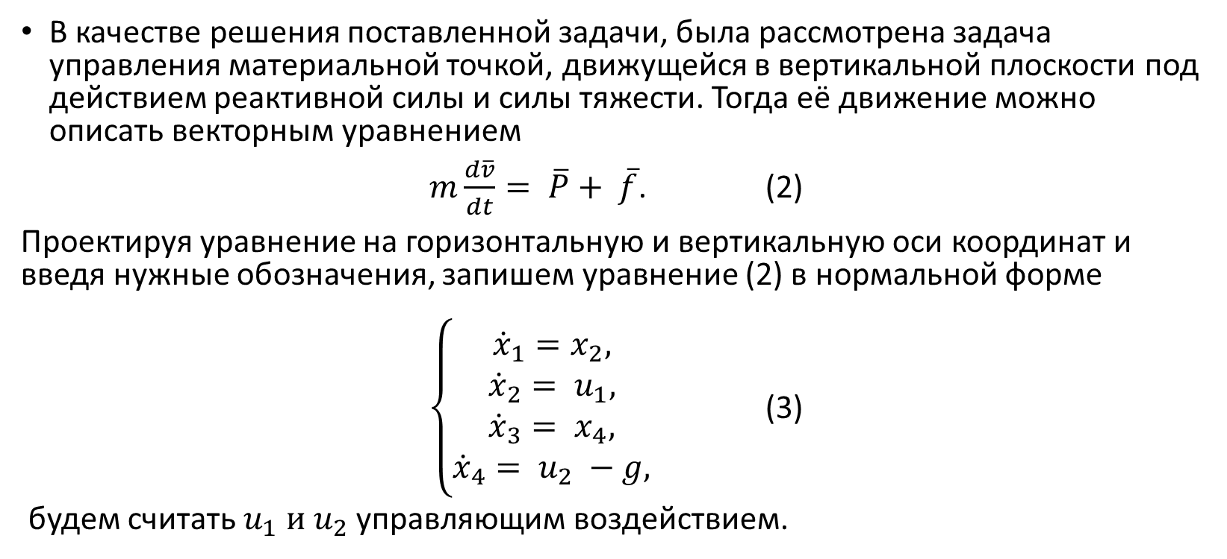
В качестве решения поставленной задачи, была рассмотрена задача управления материальной точкой, движущейся в вертикальной плоскости под действием реактивной силы и силы тяжести. Тогда её движение можно описать векторным уравнением
$m\frac{d\overline{v}}{dt}= \overline{P}+ \overline{f}$. (2)
Проектируя уравнение на горизонтальную и вертикальную оси координат и введя нужные обозначения, запишем уравнение (2) в нормальной форме
$\left\{\begin{aligned}\begin{matrix}{\dot{x}}_{1}=x_{2}, \\ {\dot{x}}_{2}= u_{1},\end{matrix} \\ \begin{matrix}{\dot{x}}_{3}= x_{4}, \\ {\dot{x}}_{4}= u_{2} −g,\end{matrix}\end{aligned}\right.$ (3)
будем считать $u_{1} и u_{2}$ управляющим воздействием.

Slide 5
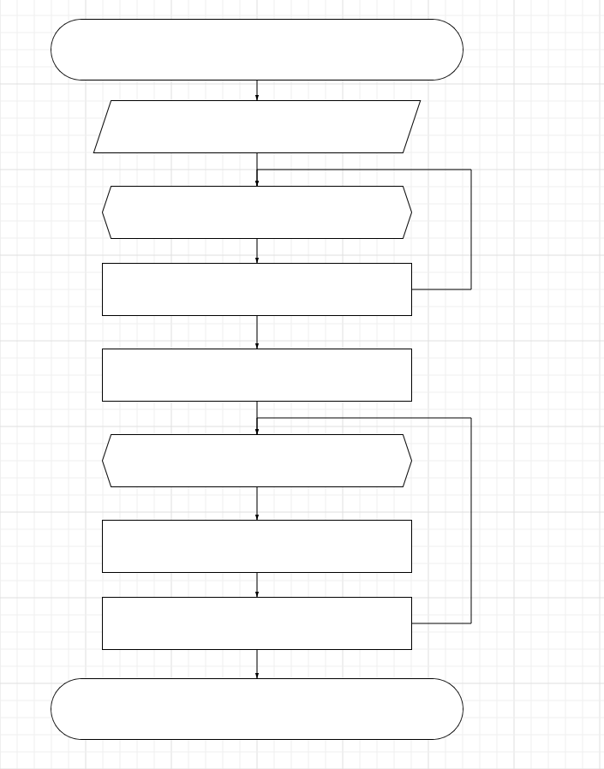



Блок-схема решения задачи
$$Начало$$
$$Ввод t_{0},T и x\left(t_{0}\right), x(T)$$
$$α_{i} −промежуточное условие (1), i=1,2$$
Запись промежуточного условия в матричной форме
$$Нахождение фундаментальной матрицы \\ решения однородной части системы (3)$$
$$τ=\left[t_{i};t_{\left[i+1\right]}\right] −временной промежуток, i= \overline{0,2}$$
Нахождение управляющего воздействия
$$Нахождение движения точки$$
Конец

Slide 6

Заключение
Таким образом для системы (3) с заданными начальными и конечными значениями фазового вектора и неразделёнными промежуточными условиями (1) получены явные выражения для управления $u=u(t)$ и соответсвенного движения $x=x(t)$.

Slide 7
Спасибо за внимание

